Slide 1
Voorkeurcontracten in de vastgoedpraktijk
Frederik Van den Abeele Doctoraatsassistent KU Leuven Gastmedewerker UHasselt
7 juni 2022

Slide 2
Programma
Contractvorming onder boek 5
What’s in a name?
Contract design
Bescherming en schending

Slide 3
Contractvorming onder Boek 5

Slide 4
I. Contractvorming onder Boek 5 Algemeen
Afdeling 2. Totstandkoming van het contract
Onderafdeling 1. Dynamische totstandkoming van het contract (art. 5.14-5.26)
Paragraaf 1. Onderhandelingen
Paragraaf 2. Aanbod en aanvaarding
Paragraaf 3. Voorkeurs- en optiecontract
Onderafdeling 2. Geldingheidsvereisten (art. 5.27-5.56)
Paragraaf 1. Opsomming
Paragraaf 2. Toestemming en wilsgebreken
Paragraaf 3. Bekwaamheid van de contracterende partijen
Paragraaf 4. Voorwerp
Paragraaf 5. Oorzaak
Onderafdeling 3. Nietigheid (art. 5.57-5.63)

Slide 5
I. Contractvorming onder Boek 5 Dynamische totstandkoming
Paragraaf 1. Onderhandelingen (art. 5.14-17)
Contract- en onderhandelingsvrijheid, informatieplichten en precontractuele aansprakelijkheid
Paragraaf 2. Aanbod en aanvaarding (art. 5.18-23)
Aanbod, aanvaarding, tijdstip/plaats van totstandkoming, herroepingsrecht en algemene voorwaarden
Paragraaf 3. Voorkeurs- en optiecontract (art. 5.24-26)
Art. 5.24 Voorkeurscontract (pacte de préférence)
Art. 5.25 Optiecontract of eenzijdige contractbelofte (contrat d’option ou promesse unilatérale de contrat)
Art. 5.26 Sanctie

Slide 6
I. Contractvorming onder Boek 5 Contractuele zekerheid met flexibiliteit
Klassiek contractvormingsproces: aanbod > aanvaarding > contract
Noodzaak aan meer graduele opbouw
6

Slide 7
What’s in a name?

Slide 8
II. What’s in a name? Voorkeurcontract
Contract waarbij een partij zich ertoe verbindt om voorrang te geven aan de begunstigde ervan indien zij zou beslissen te contracteren.
Prioriteitsverlening bij ‘beslissing tot contracteren’
Voorkeurtechnieken: zeer grote verschillen gaande van onderhandelingsvoorkeur tot first offer en first refusal (zie infra contract design)
Gent 12 november 2009 (T.Not. 2010, 254)
“Voorkeur tot aankopen aan de prijs van de meest biedende”
Gent 7 november 2012 (TBBR 2014, 332)
“Bij deze verbindt de koper… zich ertoe aan de verkoper… een recht van voorkeur te geven in de huuronderhandelingen met kandidaat-huurder voor het winkelproject…”

Slide 9
II. What’s in a name? Optiecontract
Contract waarbij een partij aan de begunstigde ervan het recht geeft te beslissen om met haar een contract te sluiten waarvan de essentiële en substantiële bestanddelen vastliggen en voor de totstandkoming waarvan enkel nog de toestemming van de begunstigde ontbreekt.
Voorcontract
Actueel contractvormingsrecht
vis-à-vis eventueel contractvormingsrecht in de vorm van een voorkeurcontract
! Opgelet: niet elk ‘optierecht’ is ook een contractvormingsrecht
Bv. huuroptie (infra slide 10)
Wilsrecht tot contracteren

Slide 10
II. What’s in a name? Huuroptie. De ene optie is de andere niet
Huuroptie = recht om een (nieuw) huurcontract tot stand te brengen
Handelshuurhernieuwingsoptie
Art. 13 HHW (recht bij voorrang hernieuwing te verkrijgen)
Dwingend ten voordele van de huurder
Art. 16 HHW (weigeringsgronden)
Art. 14 HHW (procedure)
Dwingend tegen voordele van de verhuurder
(Handels)huurverlengingsoptie

Slide 11
II. What’s in a name? Voorkeurcontract of optiecontract
Kijken naar gemeenschappelijke bedoeling van partijen (art. 5.64 BW; art. 1156 oud BW)
Bij twijfel: uitlegging ten nadele van de begunstigde (art. 5.66 BW; art. 1162 oud BW)
Vred. Torhout 3 december 1996 (TBBR 1998, 478)
Contract m.b.t. verkoop drachtige merrie tussen koper-verkoper bepaalde dat “het veulen, levend geboren uit deze combinatie, kan en mag verkocht (worden) aan PV indien hij dit wenst en voor het bedrag van 21.000 F.”
Luik 24 juni 1996 (JLMB 1996, 1323)
Contract bevatte volgend beding: “Je soussigné monsieur X s’engage à donner option sur mes bâtiments rue […]. En cas de vente, madame Molina, route de St-Gérard, aura la préférence sur les autres candidats-acheteurs pour ces bâtiments donnant accès à la cour II et bâtiment de madame Molina rue Haute Marcelle.”
Rb. Rotterdam 1 augustus 2007 (NJF 2007, 488)
Contract waar verkoper aan koper “recht van koop verleende over het thans nog haar eigendom zijnde perceel grond deel uitmakende van het kadastrale perceel”.

Slide 12
Contract design

Slide 13
III. Contract design Essentiële/substantiële elementen
Vergelijking tussen optiecontract en voorkeurcontract
Noodzaak opname prijs?
Antwerpen 4 januari 2021 (nog niet-gepubliceerd)
De naakte eigenaar verleent aan de vruchtgebruiker een voorkooprecht om het goed op eerste afroep te kopen aan de prijs die de naakte eigenaar er bij deze voor betaald heeft, dit zonder meerkost of indexatie
Art. 5.25 BW Contract waarbij een partij aan de begunstigde ervan het recht geeft te beslissen om met haar een contract te sluiten waarvan de essentiële en substantiële bestanddelen vastliggen en voor de totstandkoming waarvan enkel nog de toestemming van de begunstigde ontbreekt.

Slide 14
III. Contract design Verschijningsvormen voorkeurrechten
“Indien bovenvermeld pand zou verkocht worden heeft de huurder een voorkooprecht.”
Voorkeurrecht kan conventioneel of wettelijk/decretaal zijn
Belangrijk! Harmoniseringsdecreet van 25 mei 2007
Zeer grote verscheidenheid in technieken gaande van onderhandelingsvoorkeur tot first offer en first refusal-rechten (zie supra slide 7)
Mogelijkheid tot combineren
Defaultregeling voor voorkeurrechten in boek 5

Slide 15
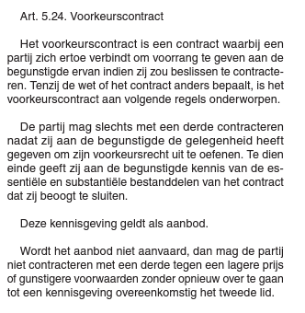
III. Contract design Verschijningsvormen voorkeurcontract - default
Art. 48 Pachtwet

Slide 16
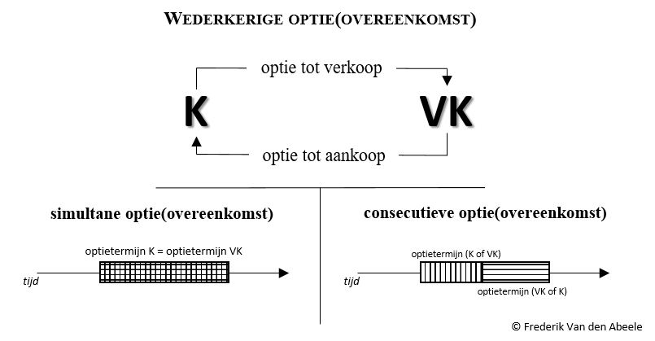
III. Contract design Verschijningsvormen optiecontract
Diverse combinaties mogelijk
Eenzijdig dan wel wederkerig
Simultaan dan wel consecutief

Slide 17
III. Contract design Tegenprestatie in geld
Tegenprestatie in geld zowel bij voorkeurcontract als optiecontract
= prestatie voor verkrijgen van het voorkeurrecht of optierecht
≠ vergoeding voortkomend uit schade-, straf- of opzegbeding
Mogelijkheid om prijs te beschouwen als voorschot op later contract
Hoogte van de vergoeding – gevolgen voor kwalificatie?
Gerechtshof ‘s-Hertogenbosch 19 december 2017 (ECLI:GHSHE:2017:5908)

Slide 18
III. Contract design (Genuanceerd) parallellisme
Voorcontracten in principe vormvrij wat niet noodzakelijk het geval is voor het beoogd contract
Vgl. bepaalde informatieverplichtingen van het beoogd contract
Parallellisme in zover noodzakelijk om beoogd doel van de regel niet te miskennen
Ratio van bodemattest: bescherming verwerver tegen onbewust aankopen vervuilde grond
Cass. 22 maart 2018 (TBBR 2019, 158)
Zie ook Gent 19 december 2019 (TGR-TWVR 2019, 284)
Art. 101 Bodemdecreet §1. Voor het sluiten van een overeenkomst betreffende de overdracht van gronden moet de overdrager of desgevallend de gemandateerde bij de OVAM een bodemattest aanvragen en de inhoud ervan meedelen aan de verwerver. §2. De onderhandse akte waarin de overdracht van gronden wordt vastgelegd, bevat de inhoud van het bodemattest

Slide 19
III. Contract design Duurtijd en uitoefeningsperiode
Optiecontract?
Mogelijkheid tot bepaalde of onbepaalde duurtijd
Staat van onderworpenheid beeïndigen?
Cass. 26 mei 2014 (Arr.Cass. 2014, 1320)
Hoge Raad 28 november 1980 (ECLI:NL:PHR:1980:AC7067)
Voorkeurcontract?
Mogelijkheid tot bepaalde of onbepaalde duurtijd
Gent 11 december 2013 (TBBR 2015, 466)

Slide 20
III. Contract design Wijze van uitoefening
Optiecontract
Modulering optielichting
Voorkeurcontract (art. 5.24, lid 2-4 BW)

Slide 21
III. Contract design Verdere modaliteiten voorkeurcontract
Gebruiksbevoegdheden
Voorkeurgever blijft beschikkings- en beheersbevoegd
Mogelijkheid geviseerde goed te vernietigen, aan te passen, te verbeteren of te laten verkommeren
Cass. 24 januari 2003 (RW 2005-6, 706)
Mogelijkheid tot contractuele modulering

Slide 22
III. Contract design Verdere modaliteiten voorkeurcontract
Geviseerde goederen en rechtshandelingen bij voorkeurcontract
Soort rechtshandeling
Koop vs. ruil (met opleg), inbreng in een vennootschap, etc.
Soort recht
Volle of naakte eigendom
Vruchtgebruik
Voorbeeld: Onder overdracht wordt begrepen elke overdracht onder bezwarende titel (daarin inbegrepen koop, ruil, inbreng in een andere vennootschap, overdracht ten gevolge van fusies, splitsing, inbreng van algemeenheid van goederen of van een tak van werkzaamheid), van de volle of blote eigendomsrechten, het vruchtgebruik en de genotsrechten op de betreffende goederen (...)
Vrijgestelde overdrachten (conventionele beperkingen)
Indirecte overdrachten (bv. wat bij controlewijziging?)

Slide 23
III. Contract design Verdere modaliteiten voorkeurcontract
Verkoop in delen of opname in groter geheel
Gedeeltelijke overdracht
Gezamelijke overdracht
Art. 50, lid 3 Pachtwet Wanneer het gepachte goed slechts een deel is van het te koop gestelde eigendom, is het recht van voorkoop van toepassing op het gepachte goed en is de eigenaar gehouden voor dit goed een afzonderlijk aanbod te doen
Art. 9, lid 2 en 3 Harmoniseringsdecreet Wanneer het perceel waarop een Vlaams voorkooprecht is toegekend, slechts een deel is van het te koop gestelde onroerend goed, moet de instrumenterende ambtenaar voor dat deel een afzonderlijk aanbod doen. [Hiervan] kan worden afgeweken indien het te verkopen onroe-rend goed, waarvan slechts een deel aan een Vlaams voorkooprecht is onderworpen, een ruimtelijk geheel vormt dat verkoper en koper niet willen splitsen, in dat geval wordt het geheel door middel van het e-verkooploket aangeboden, voor één prijs.

Slide 24
Bescherming & Schending

Slide 25
IV. Bescherming en schending Mogelijkheid tot overschrijving (art. 3.30 BW)
Art. 3.30. Rechtshandelingen onderworpen aan de overschrijving
§ 1. Worden op het bevoegde kantoor van de Algemene Administratie van de Patrimoniumdocumentatie in hun geheel overgeschreven in een daartoe bestemd register:
1° de akten onder de levenden, om niet of onder bezwarende titel, tot vestiging, overdracht of vaststelling van onroerende zakelijke rechten, andere dan voorrechten en hypotheken, met inbegrip van de authentieke akten bedoeld in de artikelen 3.85, § 1, en 3.98, § 4, alsmede van de daarin aangebrachte wijzigingen;
5° de akten die een voorkeur-, voorkoop- of optierecht verlenen op een onroerend zakelijk recht;
6° de akten die een huurrecht voor langer dan negen jaren of levenslang verlenen of kwijting inhouden van meer dan drie jaren huur;
(…)
§ 2. Bij gebreke van overschrijving kan men zich op de akten, bedoeld in paragraaf 1, 1° tot 5° of 8°, niet beroepen ten aanzien van derden te goeder trouw die een concurrent recht op het onroerend goed hebben. (…)

Slide 26
IV. Schending Indirecte miskenning voorkeurrecht
(on)mogelijkheid tot directe toekenning tweede voorkeurrecht?
Probleem?
Mogelijkheid tot voortijdig ageren
(on)mogelijkheid tot indirecte toekenning tweede voorkeurrecht?
Cass. (FR) 10 mei 1984 (Rep. Defrénois 1985, 33612)
Verdeelde reacties in RL
Optierecht aan derde
Cass. (FR) 5 december 2018 (n° 17-23.321)

Slide 27
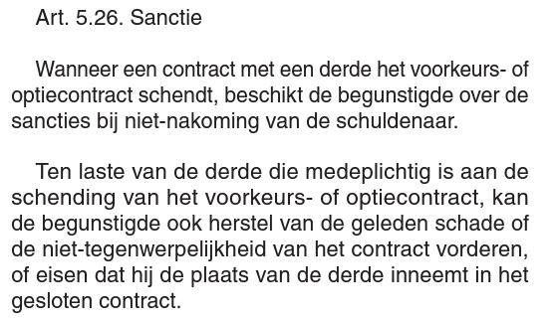
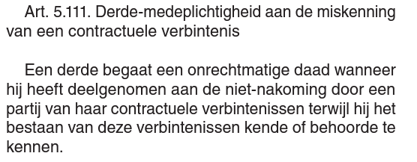
IV. Schending Directe miskenning voorkeurrecht/optierecht (art. 5.26 BW)
Basisprincipe: goede trouw van derde
Recht op herstel van schade
Feitelijke kwade trouw of normatieve kwade trouw
Niet-tegenwerpelijkheid en substitutie

Slide 28
Bedankt voor uw aandacht. Frederik Van den Abeele frederik.vandenabeele@kuleuven.be

